Slide 1
Math&PRG
Authors – Иван Динев 8A, Боримир Киров 8Б,
Николай Димитров 8Б, Йоан Дражев 8А

Slide 2




Our team
Йоан
Иван
Боримир
Николай

Slide 3
Съдържание:
1. Цел на проекта
2. Основни етапи на реализация
3. Реализация
4. Описание на приложението
5. Заключение

Slide 4
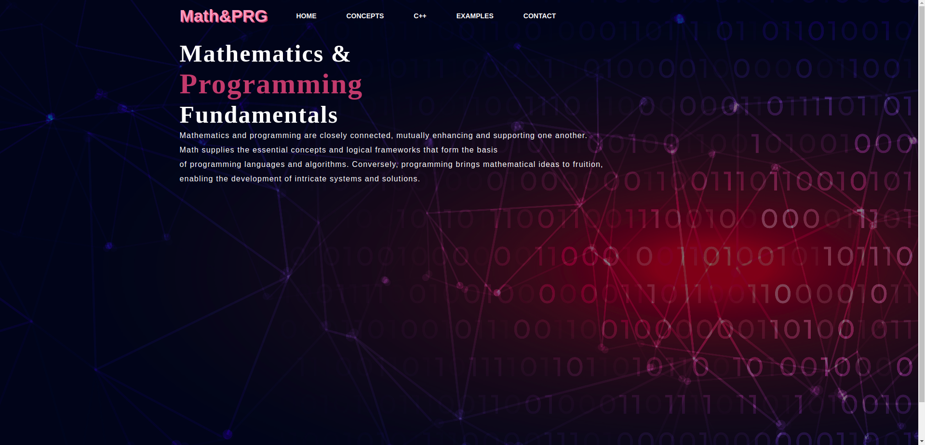
Сайтът се състои от основна страница – “Home” и четири категории – “Concepts”, “C++”, “Examples”, “Contact”.

Slide 5
Използвани приложения:
Github
Microsoft Teams
Microsoft Word
Microsoft PowerPoint
Visual Studio Code

Slide 6



За реализацията на нашият сайт “Mathematics and Programming” сме използвали уеб базираните технологии HTML и CSS. Те са ключовият инструмент за създаването на структурата на сайта както и неговия интерфейс. Проектът е интегриран в средата за разработване Visual Studio Code.

Slide 7
Благодарим за вниманието!

